Slide 1
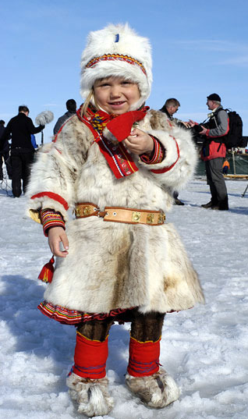
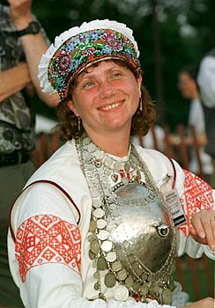
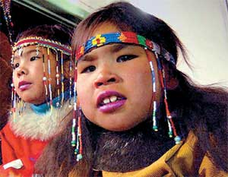
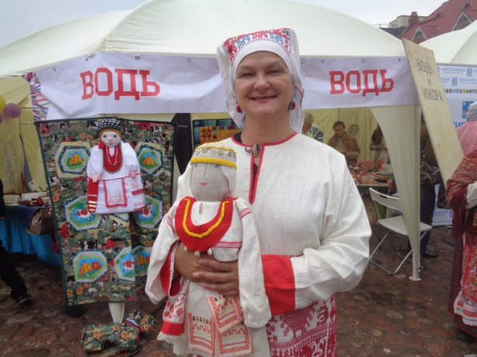
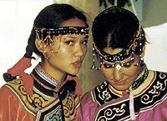
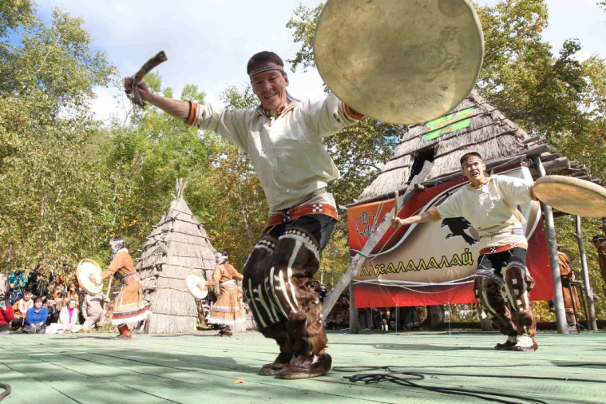
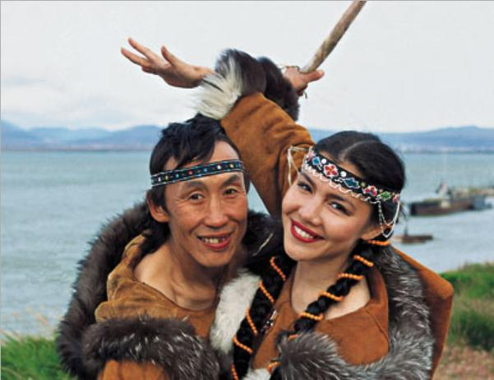
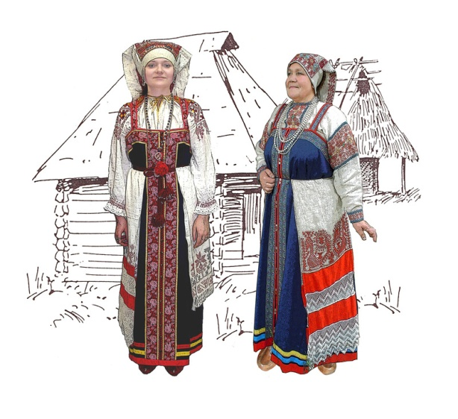
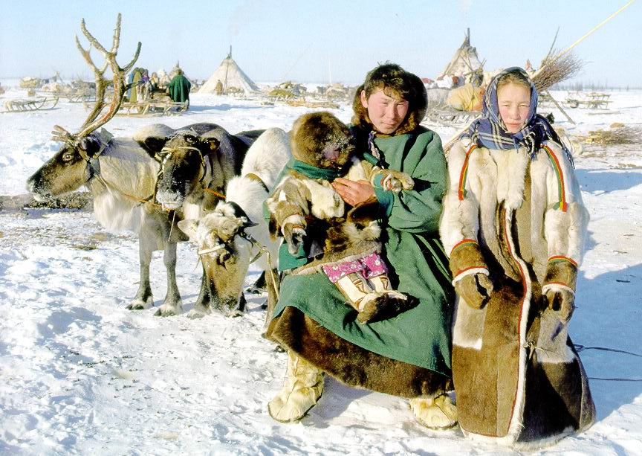
Малочисленные коренные народы России

Slide 2
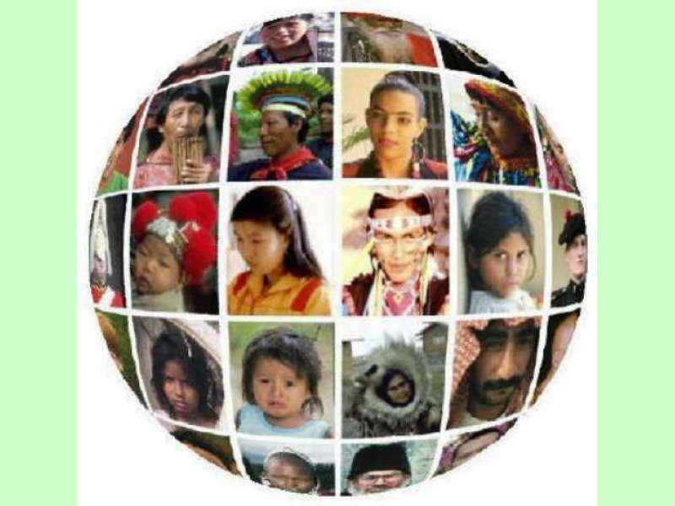
Ежегодно 9 августа на всём земном шаре отмечается международный праздник — день коренных народов мира.
Эта знаменательная дата была установлена в 1994 году
по инициативе Генеральной Ассамблеи
Организации Объединенных Наций.

Slide 3
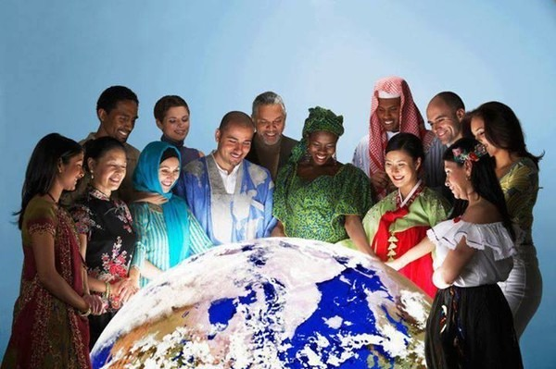
Коренными малочисленными народами признаются народы, проживающие на территориях традиционного расселения своих предков, сохраняющие традиционные образ жизни, хозяйствование и промыслы.

Slide 4
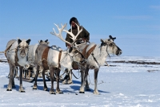
В октябре 2010 года в России прошла масштабная
перепись населения.
В нашей стране 40 малочисленных коренных народов. 250 тыс. человек - меньше 0,2% населения. Для них родными являются такие условия жизни, которые большинству покажутся экстремальными: часто без элементарных удобств, воды, электричества. Они не подались в столицу за заработками, а сохранили образ жизни и традиции предков.

Slide 5
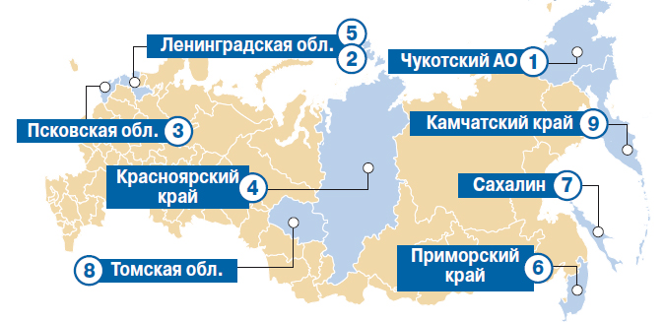
В ЭТИХ СУБЪЕКТАХ ПРОЖИВАЮТ МАЛОЧИСЛЕННЫЕ
КОРЕННЫЕ НАРОДЫ РОССИИ

Slide 6
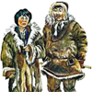
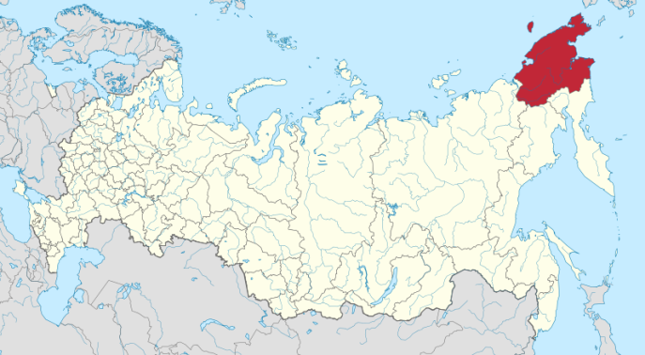
Кереки (анкалгакку)
Чукотский автономный округ
2013 г. - 4 чел.
2002 г. - 8 чел.
В ХVIII в. были настолько многочисленны, что воевали с чукчами за право обладания пастбищами.
Занятия: охота на китов, оленей, баранов, пушной промысел.
Язык бесписьменный - на нём общаются только в семье. Вне её - на чукотском и русском.
До сих пор шаманисты.

Slide 7
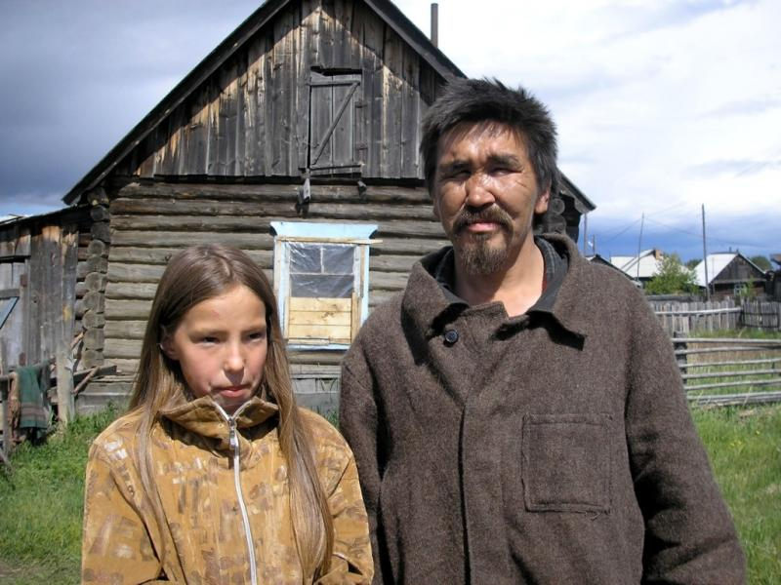

Slide 8
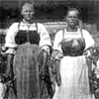
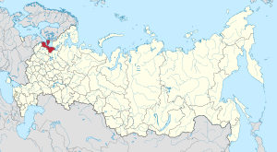
Водь (вадьялайн)
Ленинградская область
2013 г. - 64 чел.
2002 г. - 73 чел.
Древнейшее известное население, занимавшее нынешнюю западную часть территории Ленинградской области.
В ХVIII в. про этот народ писали, что он живёт в достатке.
Занятие: земледелие. Не имеют письменности. Язык на грани вымирания.

Slide 9
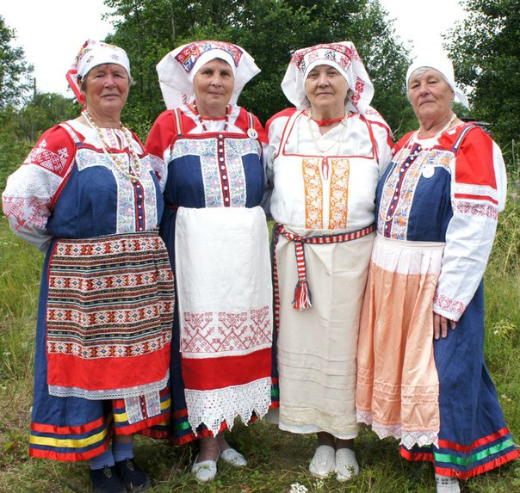

Slide 10
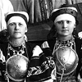
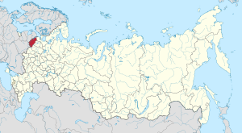
Сету (сето)
Печорский район Псковской области
2013 г. - 214 чел.
2002 г. - 250 чел.
Занятие: земледелие. Разводили коров, кур. До сих пор вручную обрабатывают шерсть, прядут прялкой, вяжут носки и варежки, плетут кружева.
Язык: выруский, диалект эстонского. Письменность на основе латиницы. Хотя сету близки к эстонцам - лютеранам по вере, они православные.

Slide 11
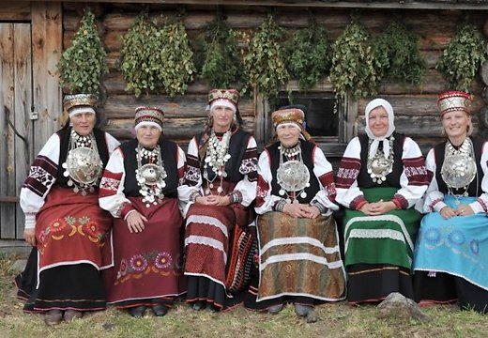

Slide 12
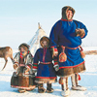
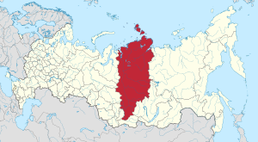
Энцы (энэтэ)
Красноярский край
2013 г. - 227 чел.
2002 г. - 237 чел.
В ХIХ в. практически исчезли, поглощённые соседним племенем - ненцами.
Занятие: домашнее оленеводство. Энцы, живущие в лесу, до сих пор занимаются сбором ягод, шишек. Эта часть народа приняла православие. Но сохранилось почитание материй природы: земли, солнца, огня и воды.

Slide 13
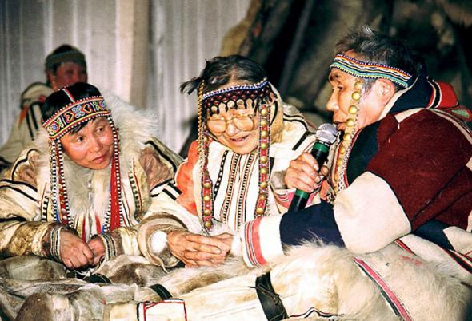

Slide 14
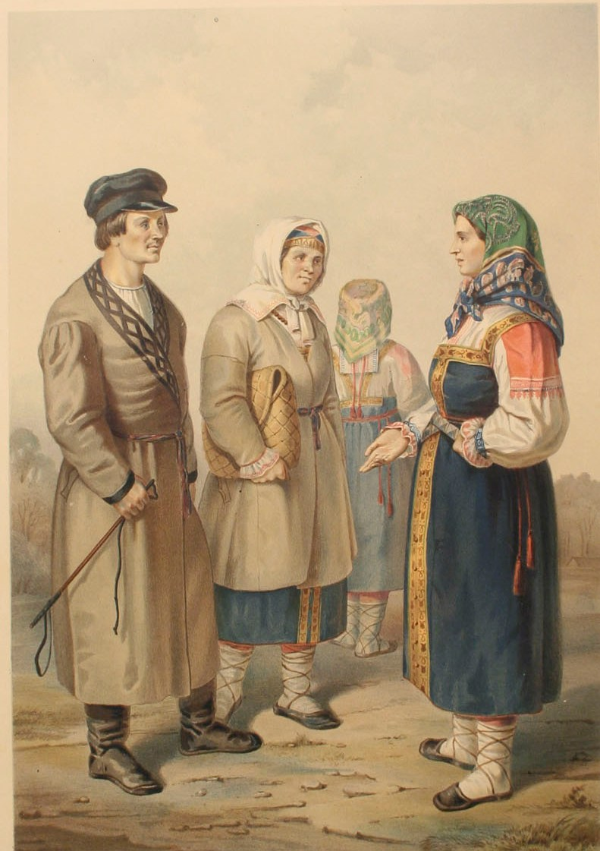
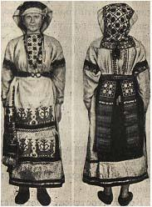
Ижорцы
Ленинградская область
2013 г. - 266 чел.
2002 г. - 327 чел.
В конце ХIХ в. ижорцев было больше 20 тыс. чел.
Занимались земледелием, многие занимались извозом, нанимались к богатым помещикам и крестьянам на сельхозработы.
Православные христиане, но сохранили много фольклорных песен.

Slide 15
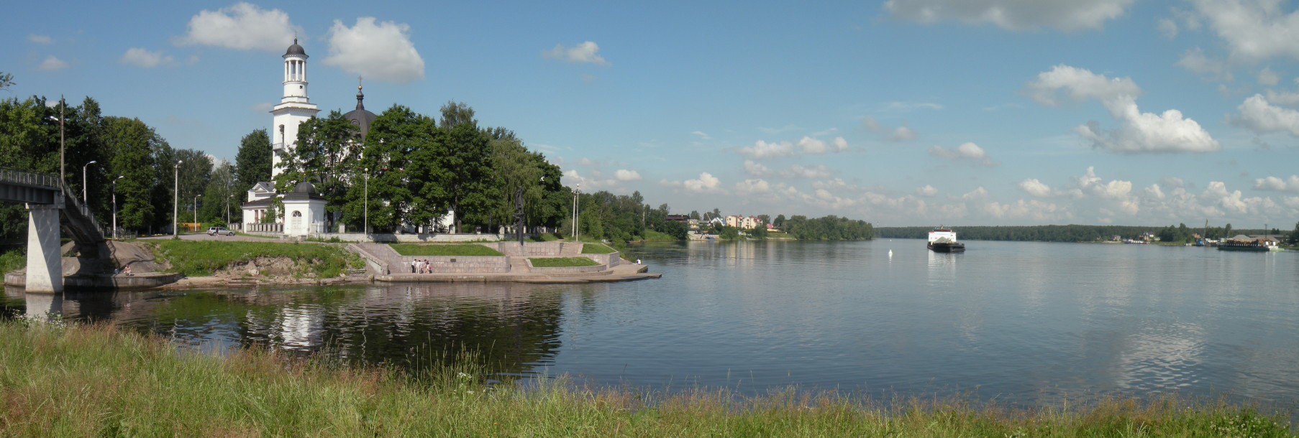
Река Ижора - левый приток Невы

Slide 16
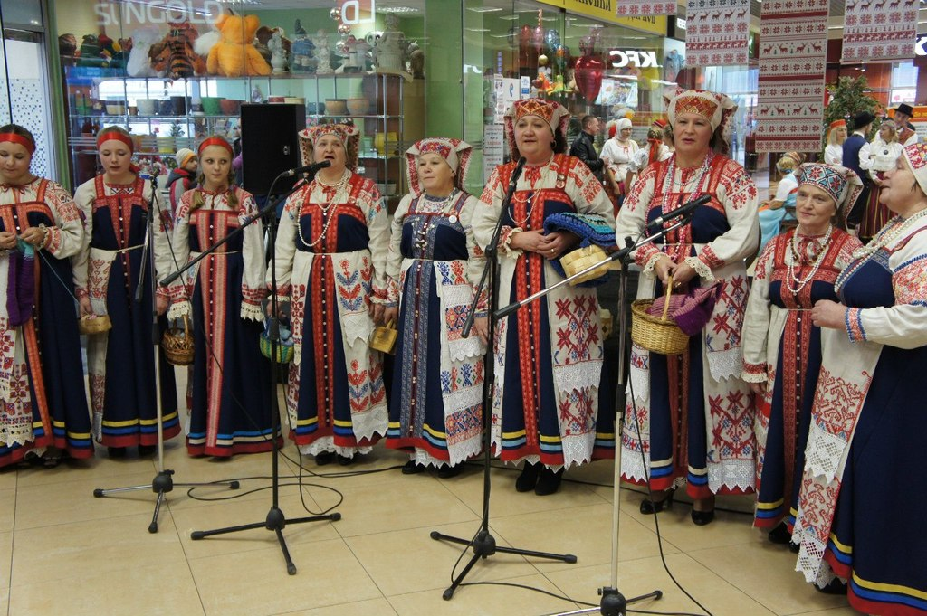
Ижорский ансамбль "Шойкулан лаулат"

Slide 17
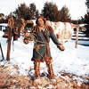
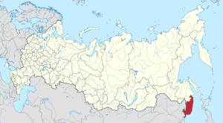
Тазы
Приморский край
2013 г. - 274 чел.
2002 г. - 300 чел.
Занятие: охота и рыболовство. В ХIХ в. основной заработок именно этому народу приносил сбор корня женьшеня. Причём занимались этим только мужчины.
До сих пор сохраняют некоторые традиционные обычаи, к примеру, кормление духа хозяина тайги и воды.
Своего языка не сохранили. Говорили на нанайском и удэгейском языках, потом перешли на китайский и в конце концов - на русский.

Slide 18
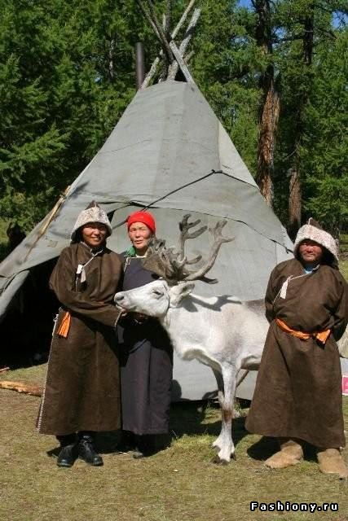
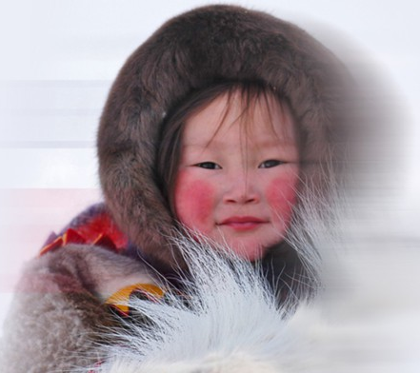

Slide 19
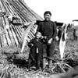
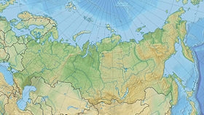
Уйльта (ороки)
Сахалин
2013 г. - 295 чел.
2002 г. - 346 чел.
Традиционно оленеводы, практиковавшие доение самок оленя.
Были крещены в 1880 г., но сохраняют веру в защитные амулеты - сивэ. На родном языке способны говорить не больше 10 человек..

Slide 20
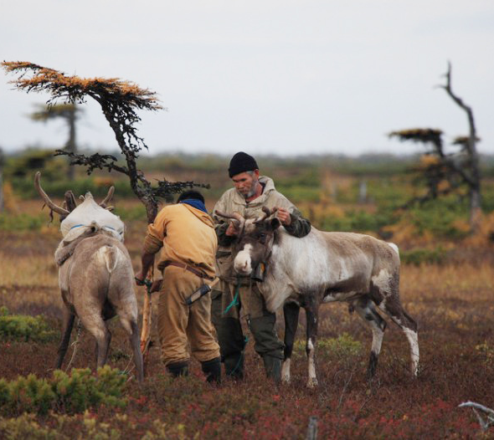
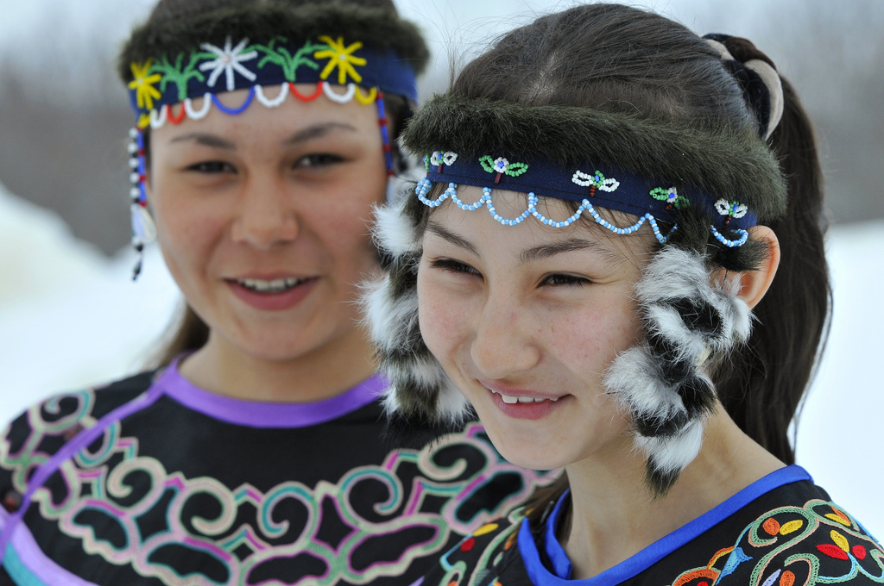
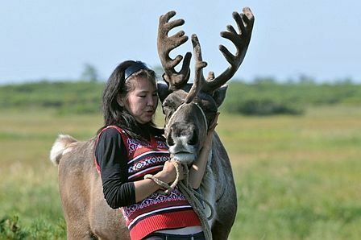

Slide 21
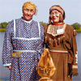
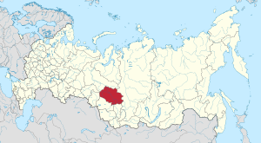
Чулымцы (карагасы)
Томская область
2013 г. - 355 чел.
2002 г. - 656 чел.
В советский период их вообще не учитывали как отдельный народ и относили к хакасам.
Рыбачили в основном на продажу, заготавливали кедровый орех. Ещё до прихода русских (ХVI в.) знали мотыжное земледелие.

Slide 22
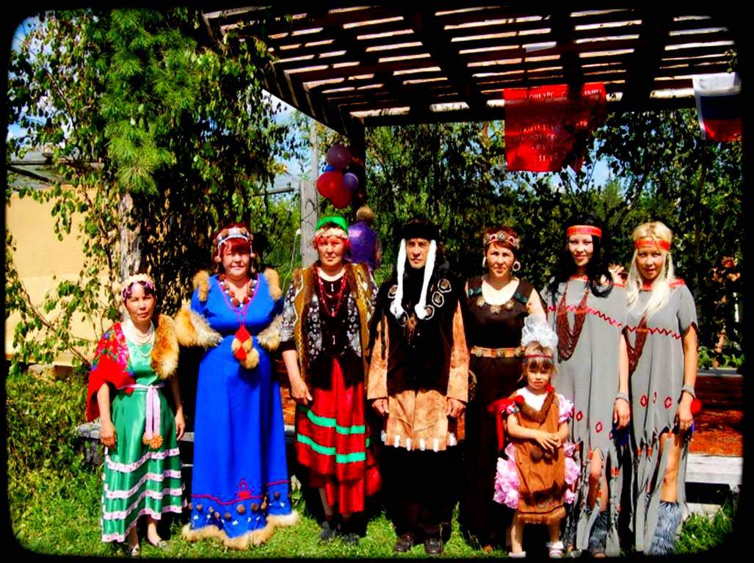

Slide 23
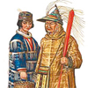
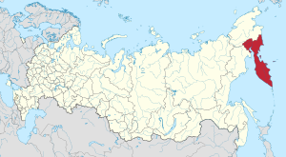
Алеуты (анаганане)
Камчатский край (Командорские острова)
2013 г. - 482 чел.
2002 г. - 540 чел.
В России впервые были описаны в 1825 г. - как несколько семей, приплывших на Командорские острова.
Занятие: охота на морского зверя на лодках-каяках, рыболовство.
На традиционном наречии - медновско-алеутском - могут общаться лишь несколько человек.

Slide 24
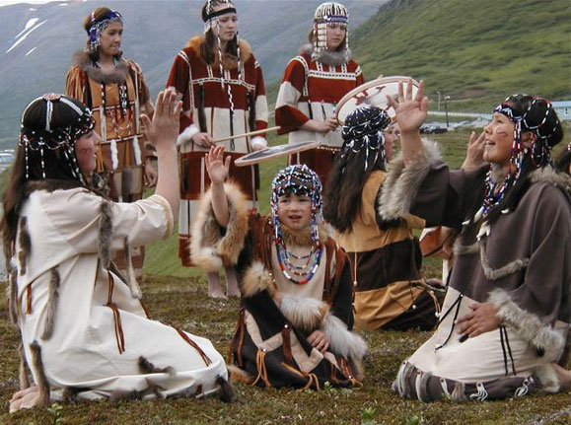

Slide 25
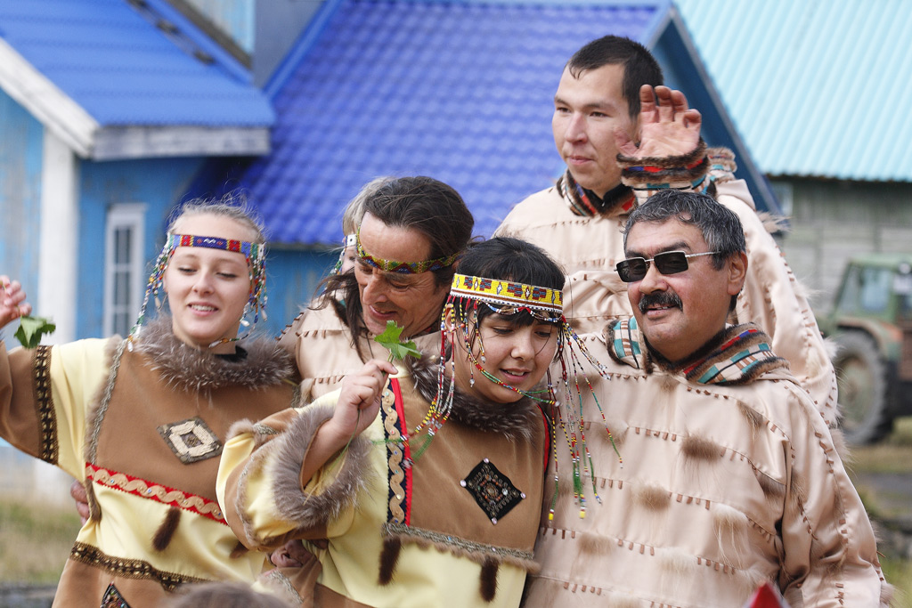

Slide 26
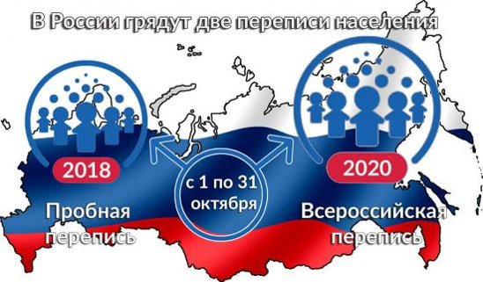
В октябре 2020 года будет проходить очередная перепись населения нашей страны.
Сколько же вас осталось, малочисленных коренных народов России?

Slide 27
В презентации использованы материалы статьи Екатерины Донских «Редкие люди. «Красная книга» коренных народов России» (газета «Аргументы и факты»
от 27.11.2013 г.)
На основании информации Росстата, РАН, Минрегиона («Атлас народов»).
Данные за 2013 г.
(итоги переписи 2010 г.)

